Slide 1
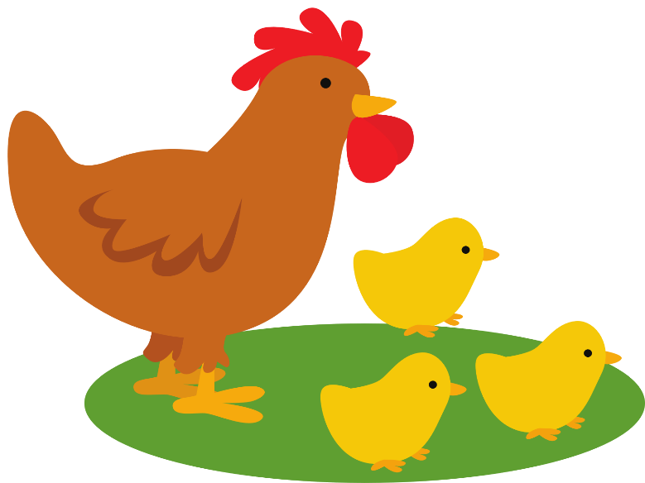

Slide 2
Em hãy tìm và xếp các từ theo các nhóm nghĩa:
Từ dùng với nghĩa gốc và Từ dùng với nghĩa chuyển

Slide 3
khuôn mặt, tay trái, cửa sổ, cửa biển, đứng đầu, đầu tóc, tay chân, mặt bàn, xấu bụng, đau bụng
Từ dùng với nghĩa gốc | Từ dùng với nghĩa chuyển
khuôn mặt, cửa sổ, đầu tóc, tay trái, đau bụng
cửa biển, đứng đầu, tay chân, mặt bàn, xấu bụng
Notes:
Thiết kế: Hương Thảo – Zalo 0972115126. Các nick khác đều là giả mạo, ăn cắp chất xám

Slide 4
Notes:
Thiết kế: Hương Thảo – Zalo 0972115126. Các nick khác đều là giả mạo, ăn cắp chất xám

Slide 6
Nêu nghĩa của từ hạt trong mỗi đoạn thơ dưới đây. Từ hạt trong đoạn thơ nào được dùng với nghĩa gốc?
5

Slide 7
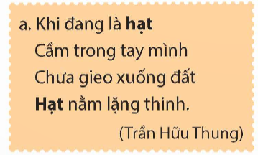
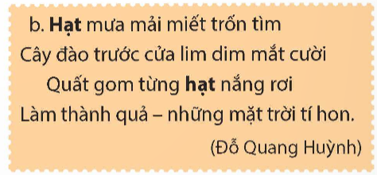
Nghĩa gốc: Chỉ bộ phận nằm trong quả, có thể nảy mầm thành cây con
Nghĩa chuyển: Chỉ phần chất lỏng có hình giống như hạt của quả.
5

Slide 8
Trong hai đoạn thơ dưới đây, từ chân được dùng với các nghĩa nào? Các nghĩa đó có gì giống và khác nhau?

Slide 9
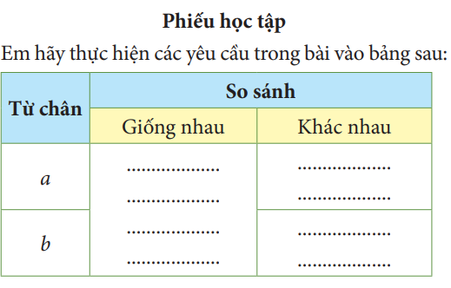
Hoàn thành phiếu học tập

Slide 10
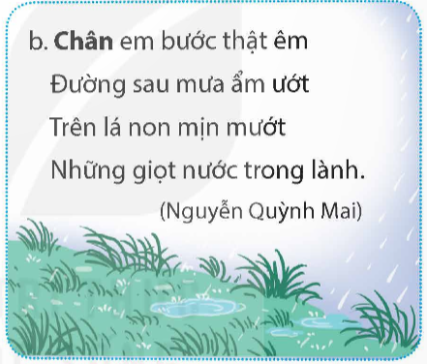
chân: phần dưới cùng của một vật (cái com-pa, cái gậy, cái kiềng) để đỡ vật đó có thể đứng được
=> nghĩa chuyển
Giống nhau: hai nét nghĩa đều chỉ phần phía dưới cùng, có tác dụng nâng đỡ
Khác nhau:
+ Từ chân ở câu a: dùng để chỉ bộ phận của vật, có tác dụng đỡ vật.
+ Từ chân ở câu b: dùng để chỉ bộ phận cơ thể người và động vật, tác dụng giúp nâng đỡ cơ thể và di chuyển
chân: phần dưới cùng của cơ thể người và động vật, có chức năng di chuyển (bước)
=> nghĩa gốc

Slide 11
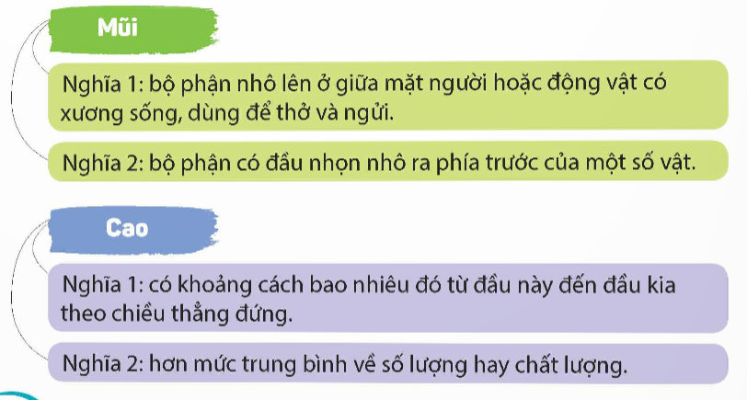
Đặt câu để phân biệt các nghĩa của mỗi từ sau đây:
5

Slide 12
Mũi tàu như một tấm khiên lớn xé toang cả khối nước khổng lồ.
(1) Lan có chiếc mũi rất cao và thẳng.
Notes:
Thiết kế: Hương Thảo – Zalo 0972115126. Các nick khác đều là giả mạo, ăn cắp chất xám

Slide 13
Kết quả thi của Hoa cao thứ 2 trong khối.
(2) Bạn Mai cao
1 m 60 rồi đấy.
Notes:
Thiết kế: Hương Thảo – Zalo 0972115126. Các nick khác đều là giả mạo, ăn cắp chất xám

Slide 15
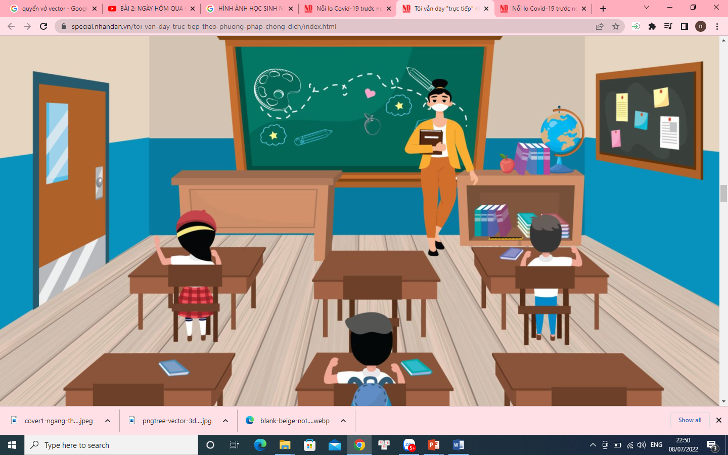
Hãy đặt câu và giải thích ý nghĩa của các từ sau: tốt bụng, no bụng; xanh xanh, xanh xao; vị ngọt, nói ngọt...

Slide 16
Ví dụ: Hắn ăn ngấu nghiến cho tới khi no bụng. (bụng: bộ phận của cơ thể; nghĩa gốc)

Slide 18
Chân thành cảm Quý Thầy Cô đã yêu thích, tin tưởng và ủng hộ Hương Thảo – Zalo 0972115126!
Mong rằng tài liệu này sẽ giúp Quý Thầy Cô gặt hái được nhiều thành công trong sự nghiệp trồng người.
Để biết thêm nhiều tài nguyên hay các bạn hãy truy cập Facebook: https://www.facebook.com/huongthaoGADT

